Slide 1
磁星的 真空双折射效应极化讨论
中国科学院大学物理科学学院 易涤凡
粒子物理与原子核物理

Slide 2
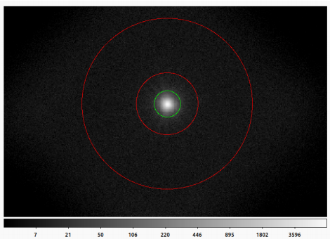
磁星偏振度观测回顾
观测对象 4U 0142+61
流强：7x10^-11 erg/s~0.01count/s
周期：8.69s
自转加速度：-2x10^-12 /s
Spin down 偶极辐射模型计算磁场：10^14 G
观测时长：840ks(~10 day)

Slide 3
观测结果
2-4keV 偏振度 ~14±1% (MDP: 4%)
5.5-8keV 偏振度 ~41±7% (MDP:21%)
高低能段相位旋转90°
(2-4keV)偏振度在一个脉冲周期内变化：峰比谷的偏振度更高

Slide 4
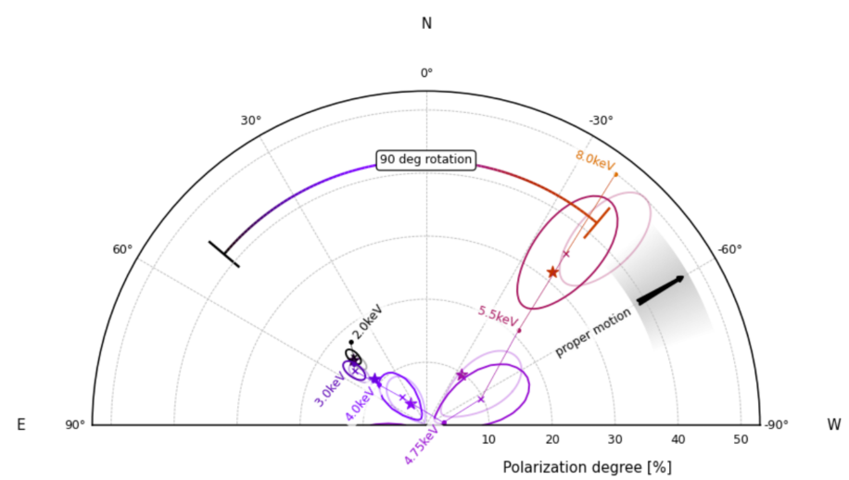
观测结果完全不一致的两个磁星
4U 0142+61
1RXS J170849.0-400910

Slide 5
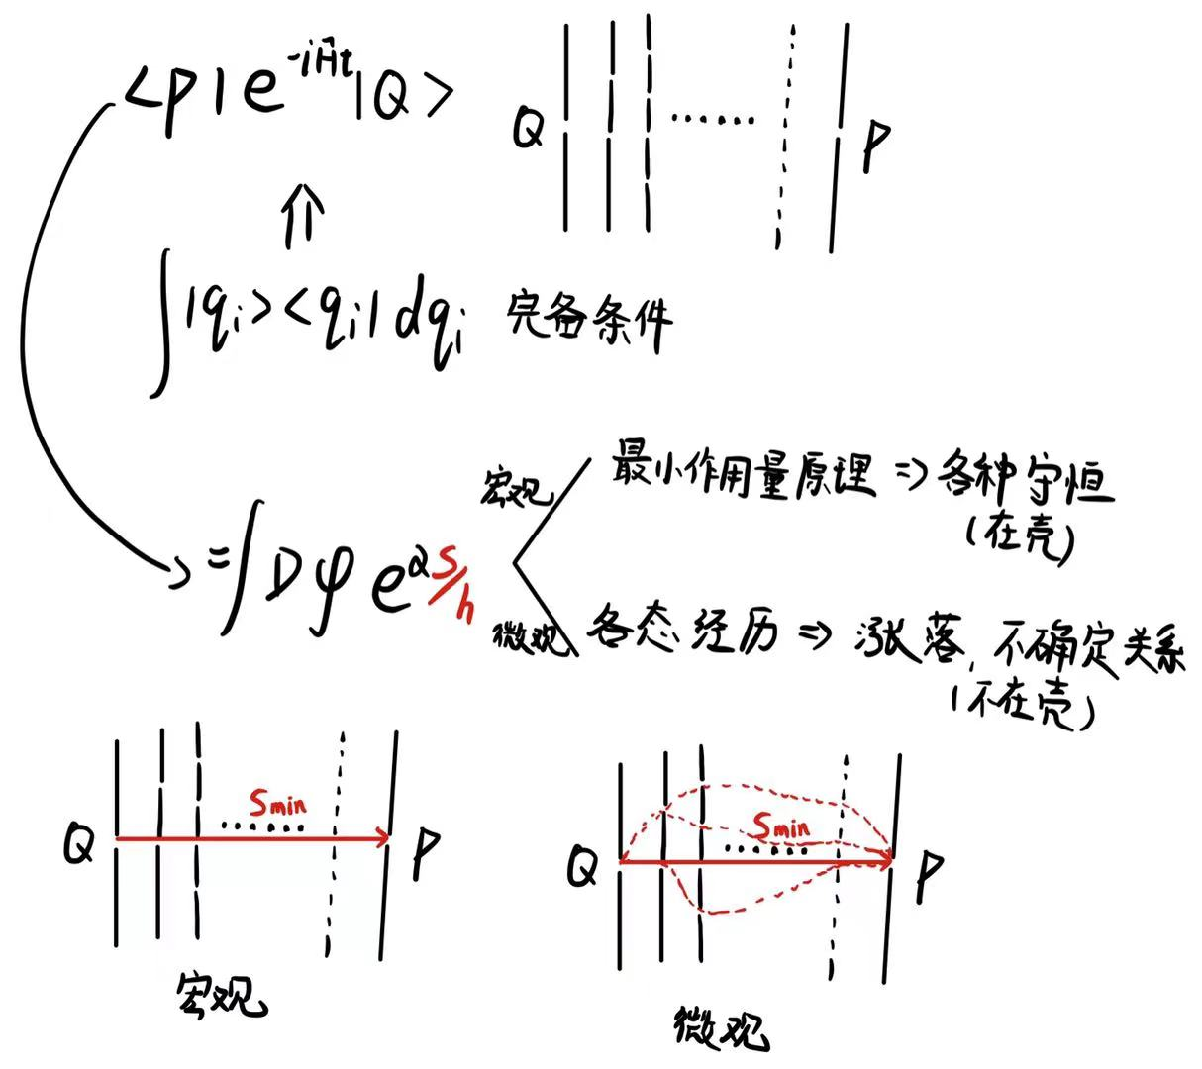
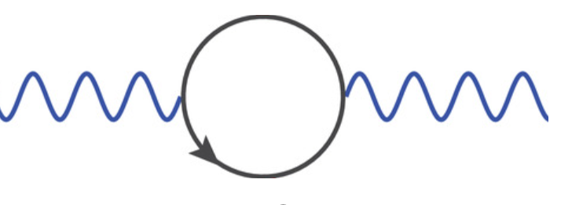
真空极化及真空双折射效应
y
$$B_{External}$$
y
真空极化&QFT：
虚带电粒子对重新分布改变整体外场
真空极化理论最早由Heisenberg&Euler提出，
Schwinger完善。
x
x
$$e^{−}$$
$$γ$$
$$γ′$$
$$e^{+}$$
真空双折射效应费曼图
真空双折射：
真空
各向异性光学介质
外磁场
各向折射率差异:
$$n_{||}−n_{⊥}∝B_{External}$$
Δn=
光学中的双折射现象
Notes:
主要讲清楚双折射
去掉真空涨落
中间图描述清楚，双折射可被观测与磁感应强度要求

Slide 6
真空双折射原理简介：
Schwinger J. Physical Review, 1951, 82(5): 664

Slide 7
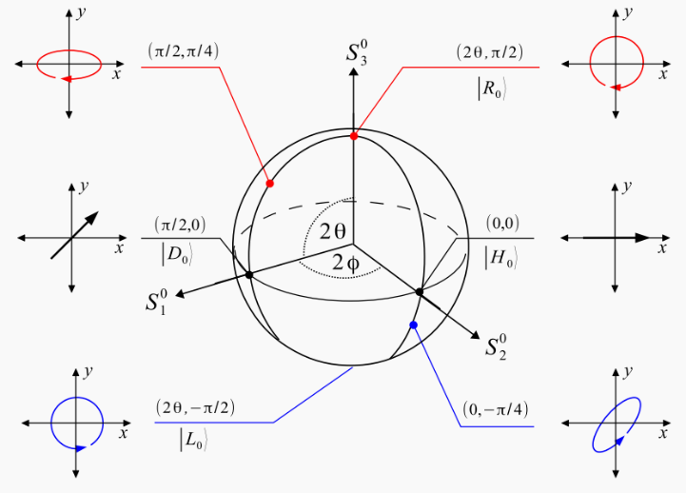
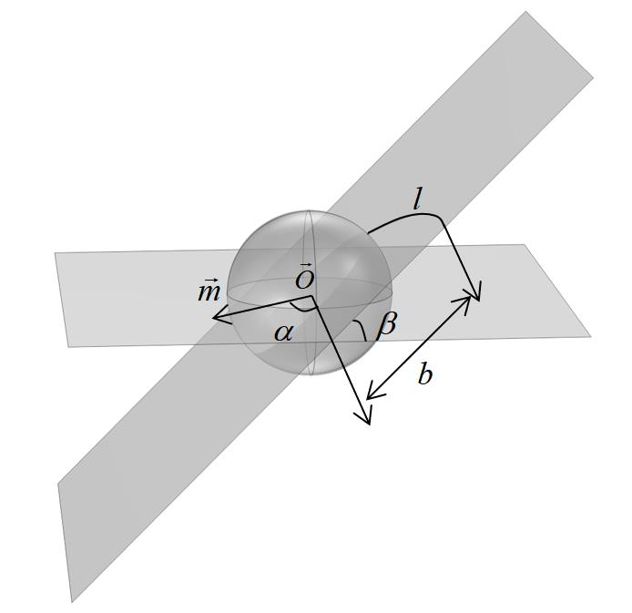
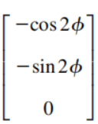
致密天体附近光子极化演化计算与模拟
1.广义相对论效应
3.光子演化方程
推导与简化
光线径迹
磁偶极方向
$\vec{s}$:描述偏振态的Stokes矢量
$\vec{Ω}:双折射$矢量
Poincaré空间对偏振态的描述
2. 静态磁偶极模型
4.磁星表面强磁场导致的高度极化性质
基于C++、Python实现了对光子极化演化的模拟、分析与绘图
Notes:
结论：完成了完整模拟
介绍具体工作，转换为可观测量

Slide 8
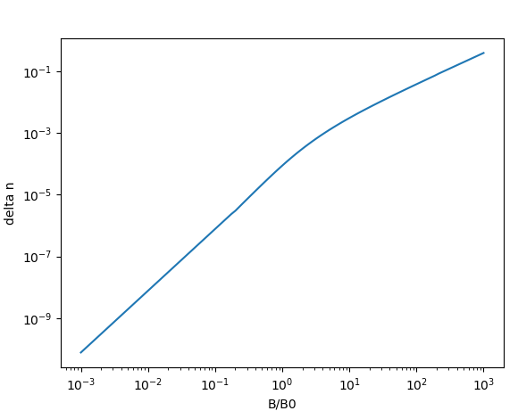
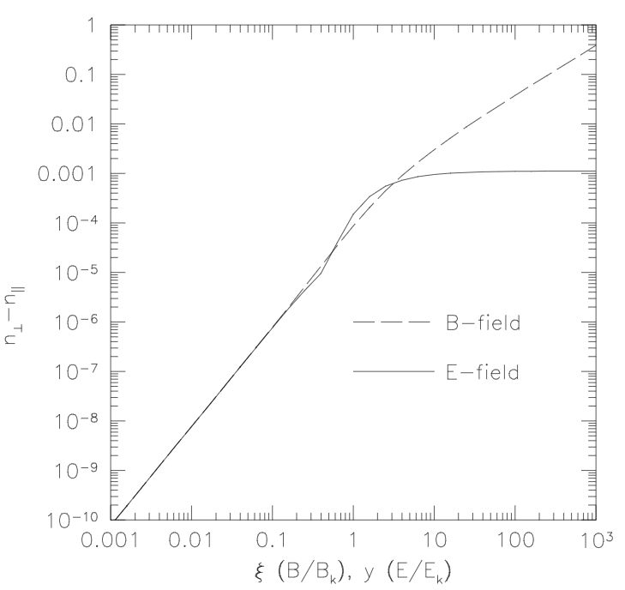
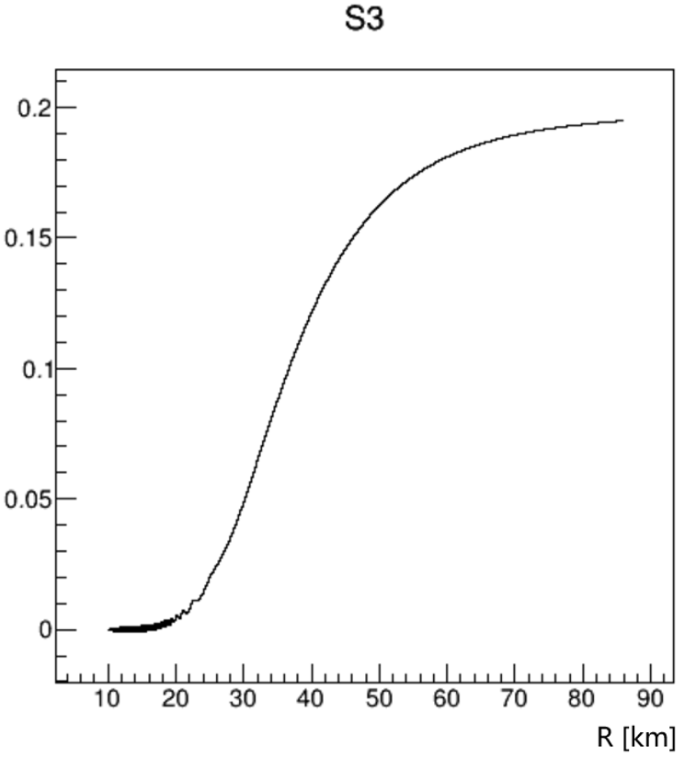
功能与检验
模拟正确性检验:
折射率与磁场强度关系检验
主要功能
单光子演化全过程模拟
检查模拟算法
研究极化演化过程
各向辐射整体极化演化模拟
研究各方向上极化演化变化规律
指定观测方位的整体极化模拟
模拟研究探测器观测
可根据预设精度自适应判断角度、距离、磁场强度等计算范围，有较高的效率和精度
Δn
模拟结果
文献计算结果[5]
极化演化计算检验
项目地址：https://gitee.com/yidifan/vacuum-birefringence
模拟结果
文献计算结果[6]
Notes:
删去流程图、介绍主要功能、文献对照

Slide 9
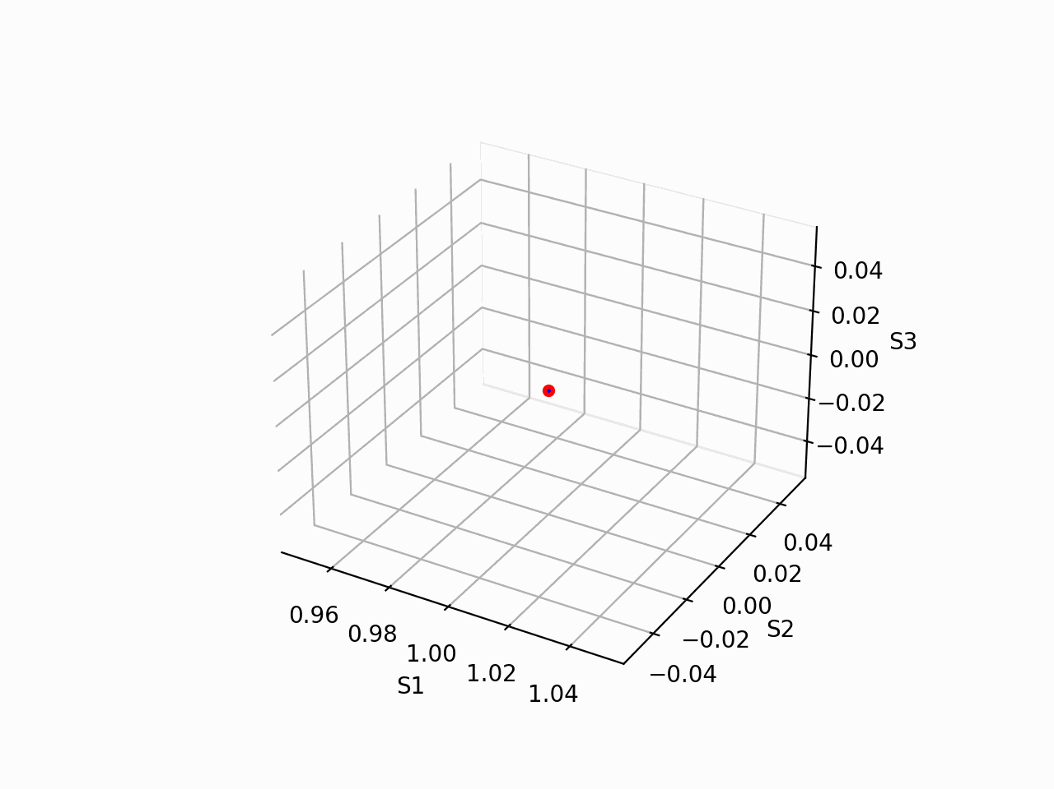
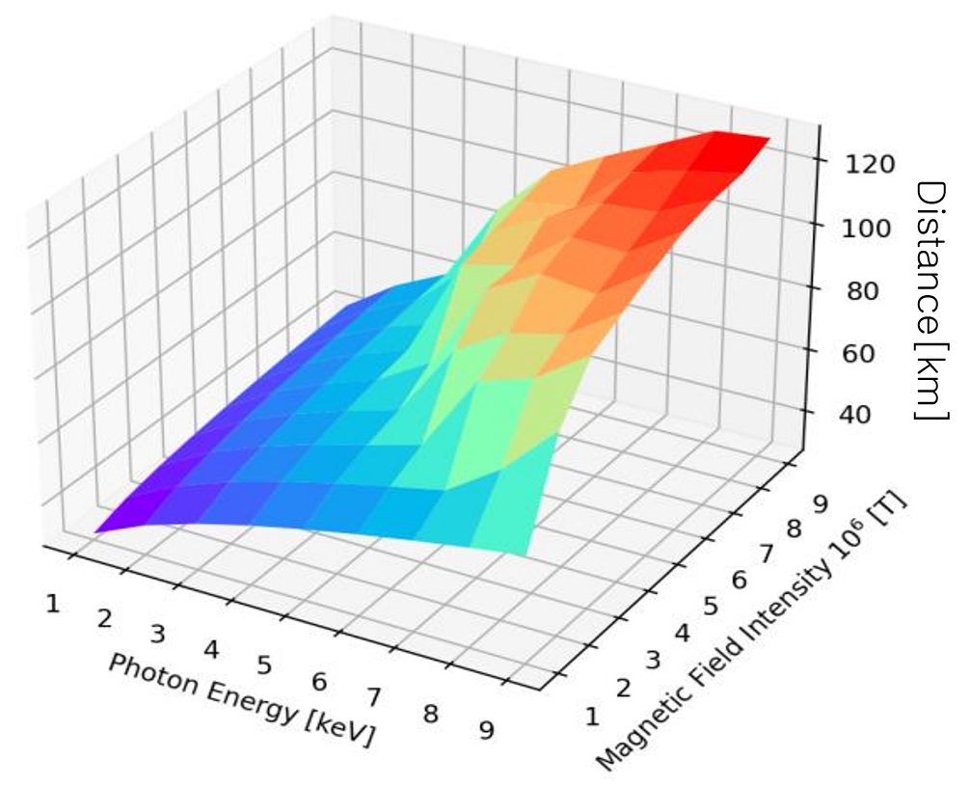
单光子演化
单光子光子极化演化动图
Stokes矢量
双折射矢量
坐标空间
Poincaré空间
解耦合半径陡变
光子-磁场解耦合:
R=20km
R=30km
R=100km
$$\frac{Stokes矢量进动角频率}{双折矢量旋转角频率}<1$$
得到解耦合距离R
R=10km
R=∞
双折射矢量初态
测磁场新思路：
磁场
解耦合距离陡变
某一波段极化陡变
双折射矢量末态
光子-磁场解耦合距离与光子能量和磁场强度的关系
Notes:
展示图片减少、字放大

Slide 10
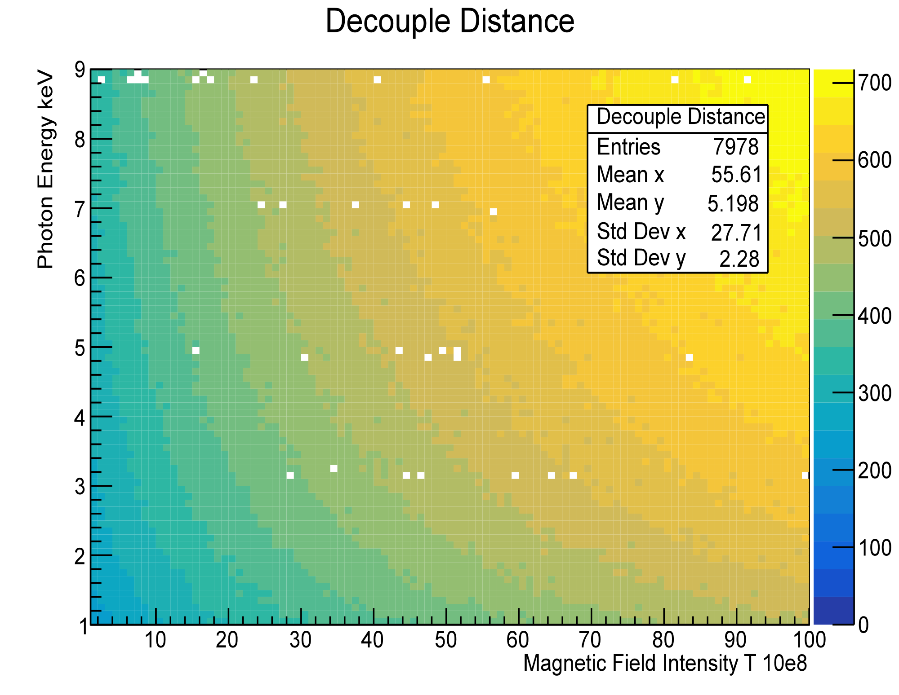
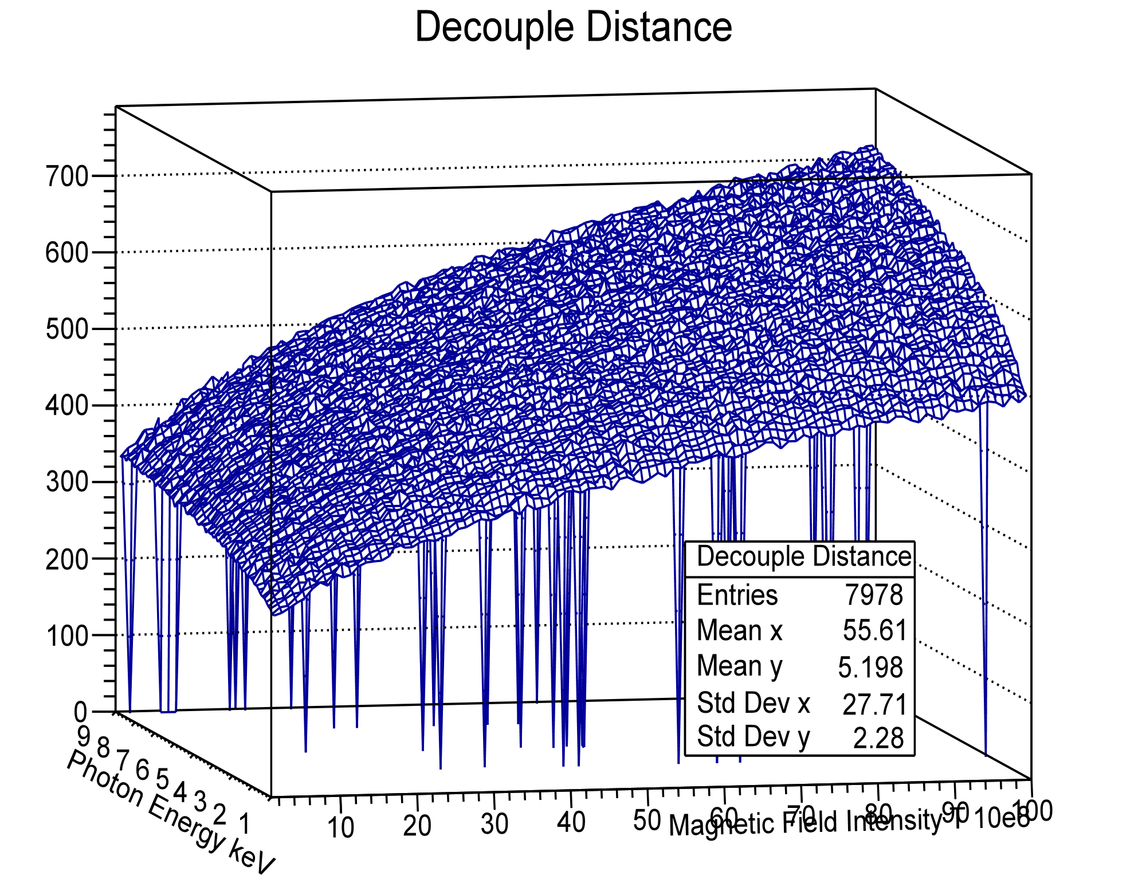
算法优化
重构并简化算法结构，优化内存管理，目前以可以计算到10¹⁰T的磁场
Decouple Distance km

Slide 11
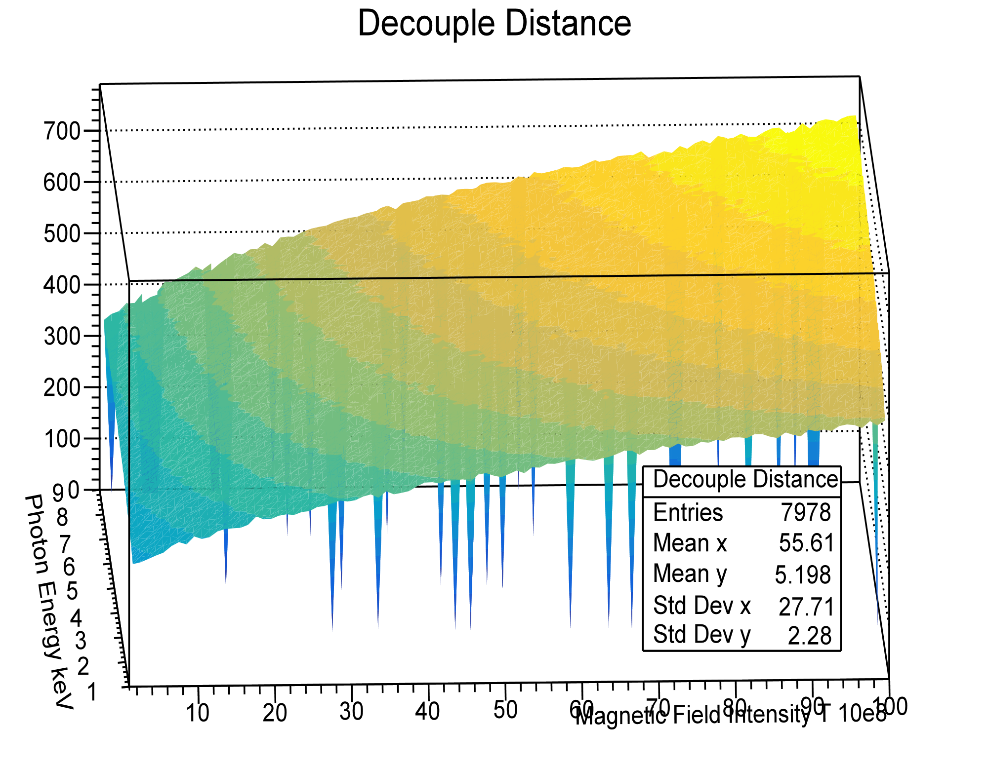
单光子演化
解耦合半径陡变
光子-磁场解耦合:
$$\frac{Stokes矢量进动角频率}{双折矢量旋转角频率}<1$$
得到解耦合距离R
R=10km
双折射矢量初态
光子-磁场解耦合距离与光子能量和磁场强度的关系
解耦合突变得情况在极高磁场得条件下减弱
spin down 模型对磁场的估计
真空极化对偏振变化影响不明显
还有其他机制影响
偏振方向旋转90°如何解释
Notes:
展示图片减少、字放大

Slide 12
真空极化及介质相互作用解释极化突变

Slide 13
真空极化及介质相互作用解释极化突变
磁星的X射线主要来源于其大气热发射，大气同时也是辐射吸收体，但对不同模式(⊥，∥)的光子吸收率不同
真空极化可以看作是对真空介电常数和磁导率的修正:
重写并求解麦克斯韦方程
可以求解得到无限远平面波本征态方程
其中K±为二次本征根：
β与光子能量，磁场强度，离子介质密度相关
k=|Ex/Ey|
P. Mészáros & J. VenturaPhys. Rev. Lett. 42, 77 (1979)

Slide 14
写成两个本征态的叠加，带入传播方程：
类比
太阳中微子振荡哈密顿矩阵-MSW效应
在MSW效应中，v_{e}转化为v_{u}，因此最后收集到的ve数量减少
在真空极化效应中，A+转化为A-，整体极化程度下降

Slide 15
要解释IXPE观测的效应，文章给出的磁场为采用磁偶极辐射计算得到的需比spin down计算得到的结果低1~2量级
在光子传播演化过程中，两种本征态会在某段临界密度附近时
十分接近，通过微扰可以使两种本征模式发生转化(jump,跃迁)
光子能量越高，发生这种跃迁的概率越低(Landau-Zener公式)
Xmode的光子吸收系数更低，因此星体Xmode的发光光度更高，
我们可以近似认为星体产生的光子为Xmode
低能光子大概率发生跃迁，末态为Xmode
高能光子低概率发生跃迁，末态为Omode
90° swing
极化度随能量变化

Slide 16
讨论
1.真空极化与物质振荡效应的有效区域范围
2.真空极化与物质振荡效应对观测整体极化度的影响
3.引力效应对观测+真空极化与物质振荡效应对观测整体极化度的影响

